Slide 1








DearFurkid
寵物資訊系統
組別：110403
組長：10746012 詹仲
組員：10746001 邱竑達
10746005 蔡亞穎
10746015 高家羚

Slide 2

C
O
N
T
E
N
T
S
01
前 言
02
系 統 簡 介
03
網 頁 展 示
04
未 來 展 望

Slide 3


前 言
研究動機 / 相似系統比較

Slide 4

研 究 動 機
物價
物價漲幅過高，導致很多年輕人結婚卻不敢生小孩，進而選擇飼養寵物。
選擇此專題的原因
壓力
經組員討論後得出三個主要與近年來飼養狗狗的人逐年遞增的原因。
生活壓力過大，因此選擇飼養療癒的寵物來抒發生活壓力。
整合
做出更貼近生活的網頁，讓寵物和主人之間的關係更緊密。

Slide 5



相 似 系 統 比 較
事項/名稱
DearFurkid
11Pets
Afurkid
文章推薦 寵物葬儀 LINE客服 行事曆 寵物記帳 商家資訊
● ● ●
●
●
●
╳ ╳ ╳
●
╳
●
● ● ╳
╳
╳
╳

Slide 6
系 統 簡 介
功能介紹

Slide 7


功 能 介 紹
透過商家資訊預約
將事件新增至行事曆
將花費新增至寵物記帳

Slide 8
網 頁 展 示
網頁Demo / 資訊架構

Slide 9
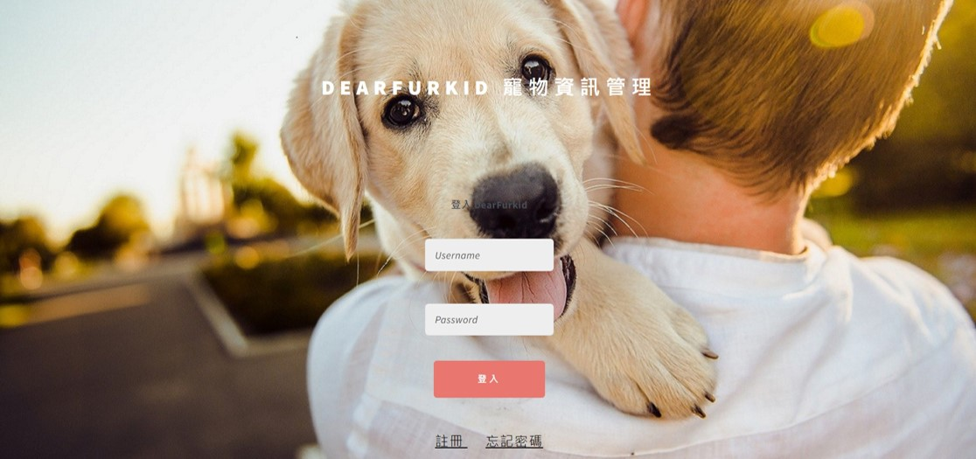
網頁Demo
登入頁面

Slide 10

網頁Demo
首頁

Slide 11
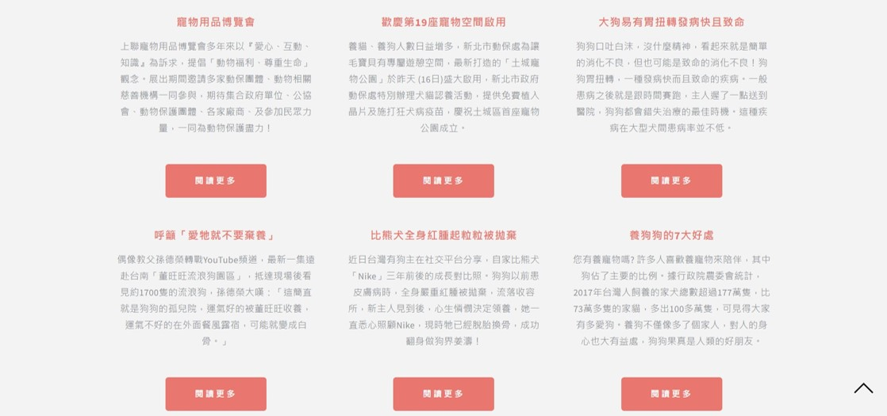
網頁Demo
首頁

Slide 12
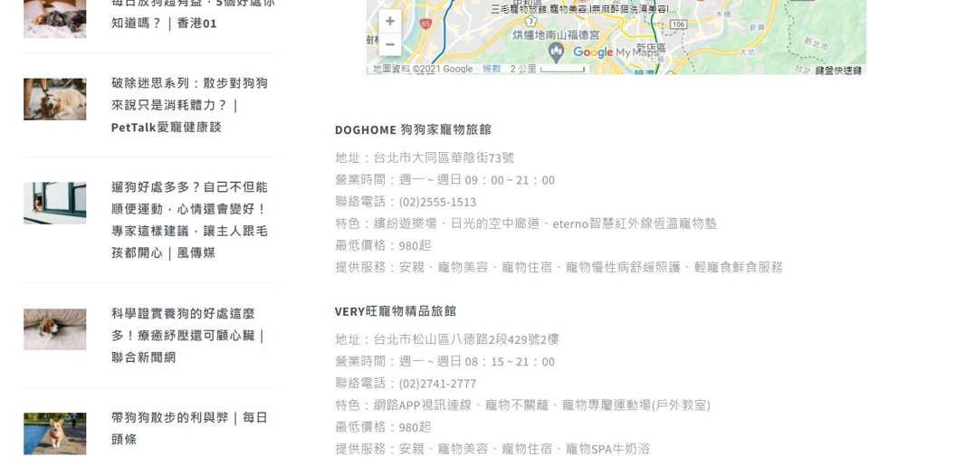
網頁Demo
寵物住宿

Slide 13
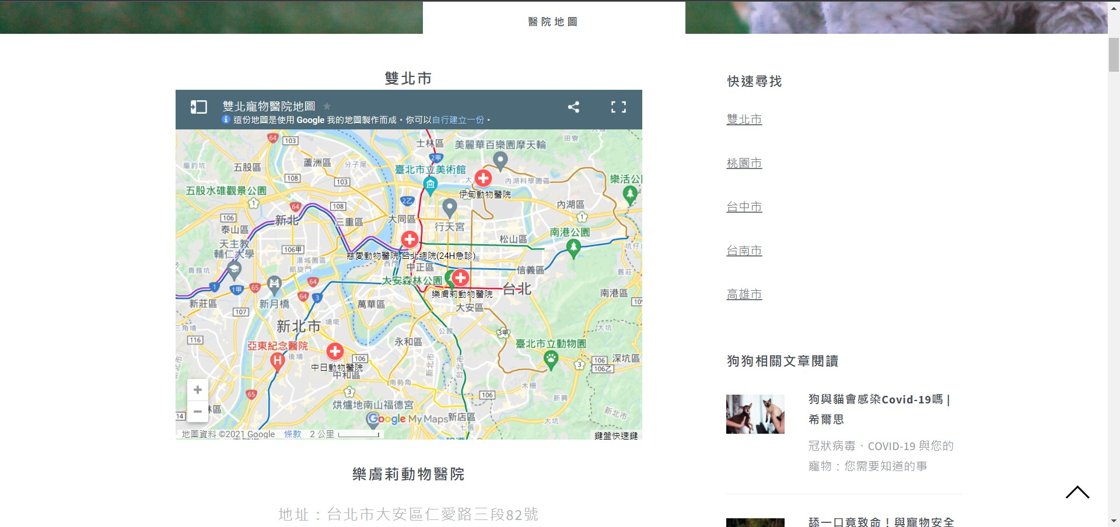
網頁Demo
寵物美容

Slide 14
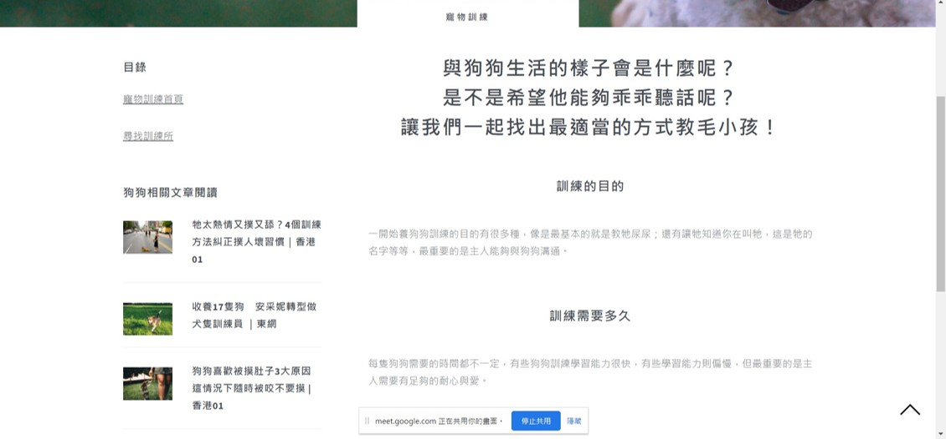
網頁Demo
寵物訓練

Slide 15
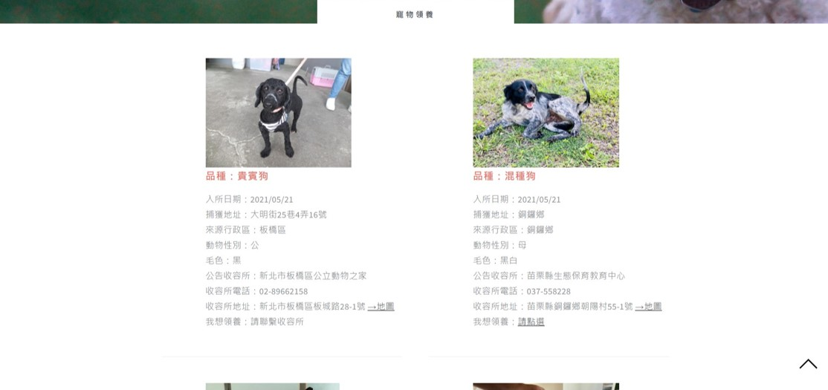
網頁Demo
寵物領養

Slide 16
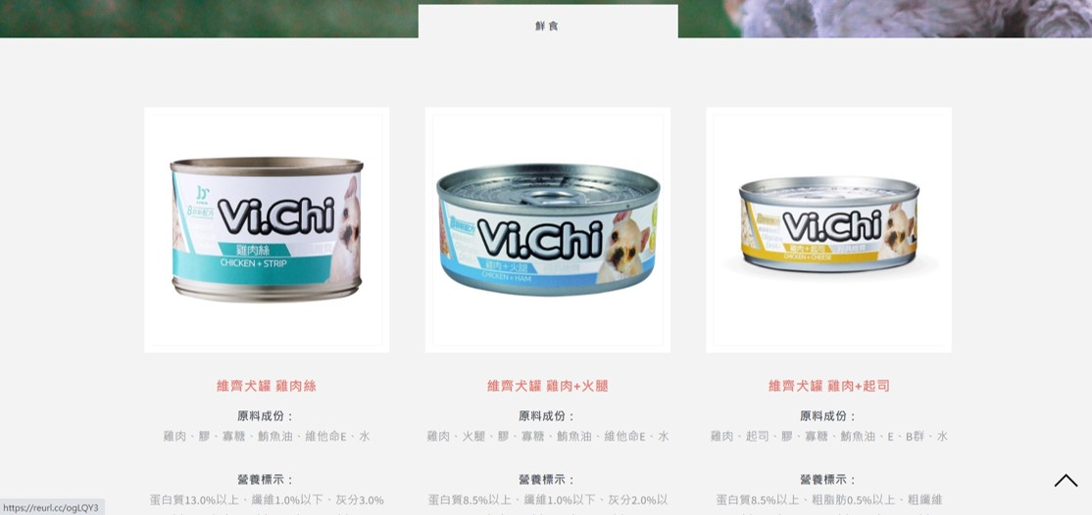
網頁Demo
寵物商城

Slide 17
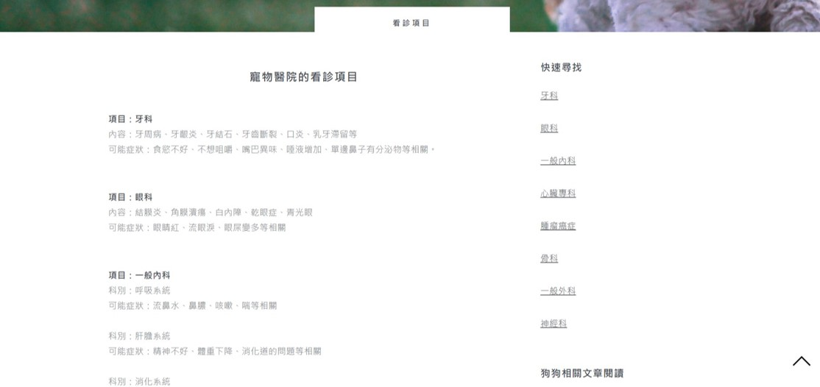
網頁Demo
看診項目

Slide 18
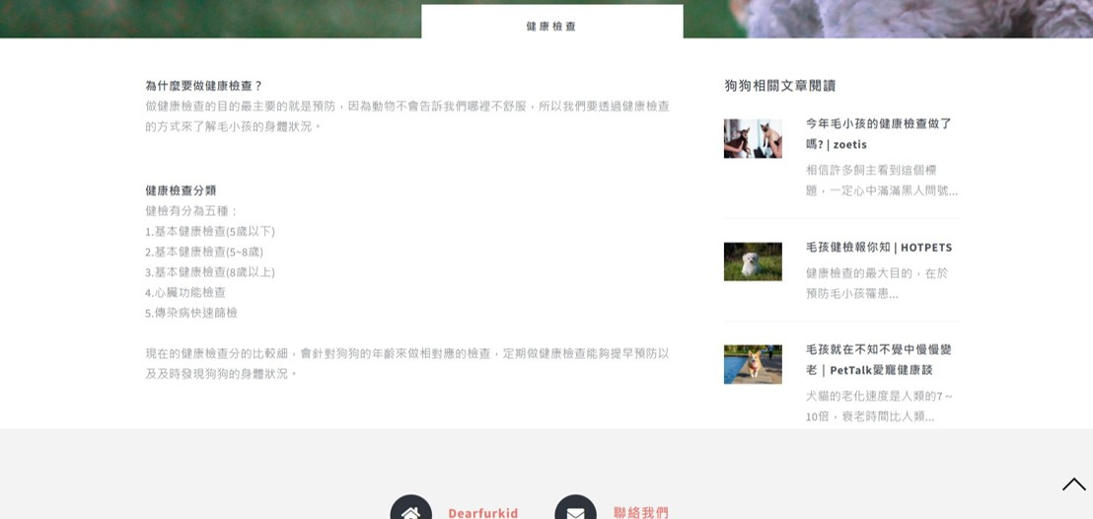
網頁Demo
健康檢查

Slide 19
網頁Demo
醫院地圖

Slide 20
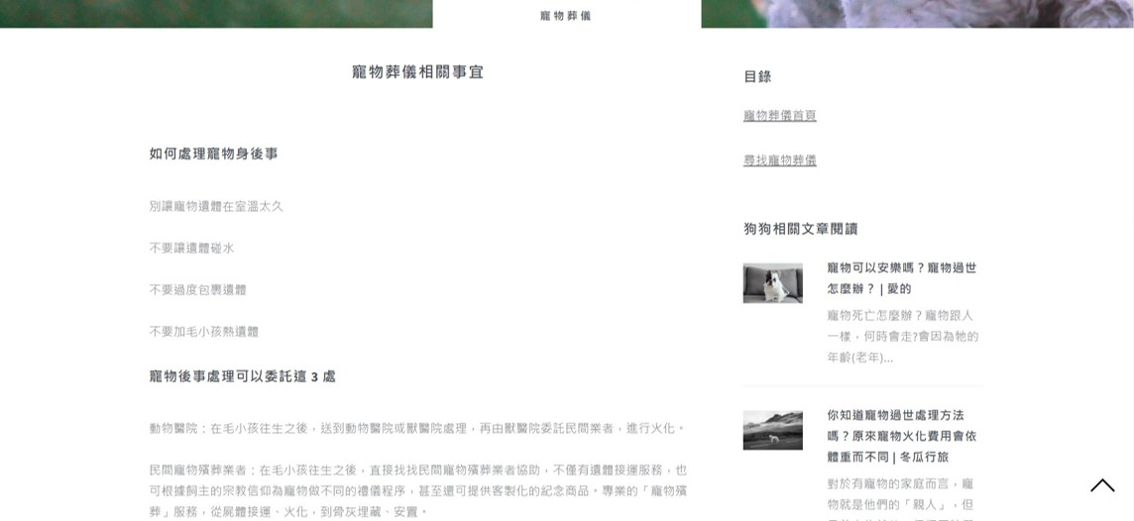
網頁Demo
寵物葬儀

Slide 21
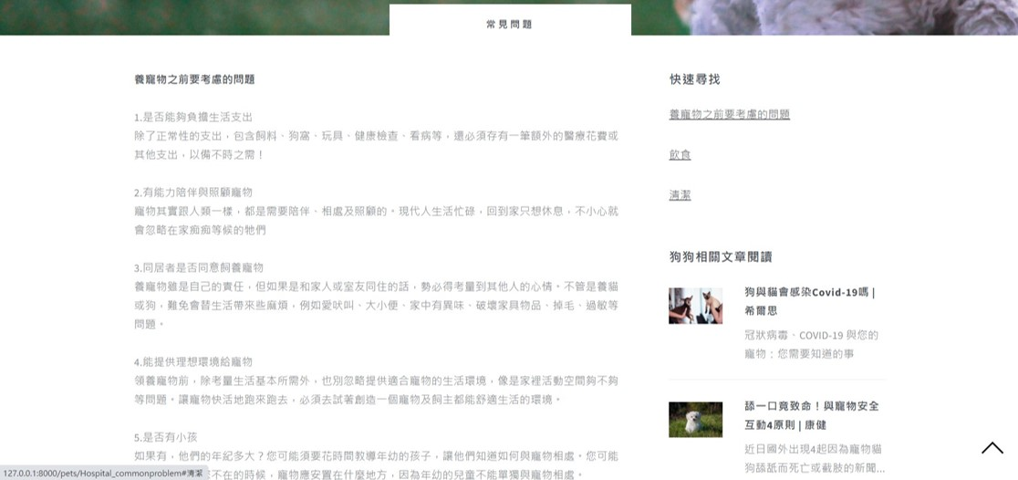
網頁Demo
常見問題

Slide 22
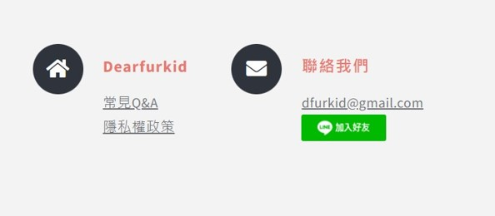
網頁Demo
頁尾

Slide 23
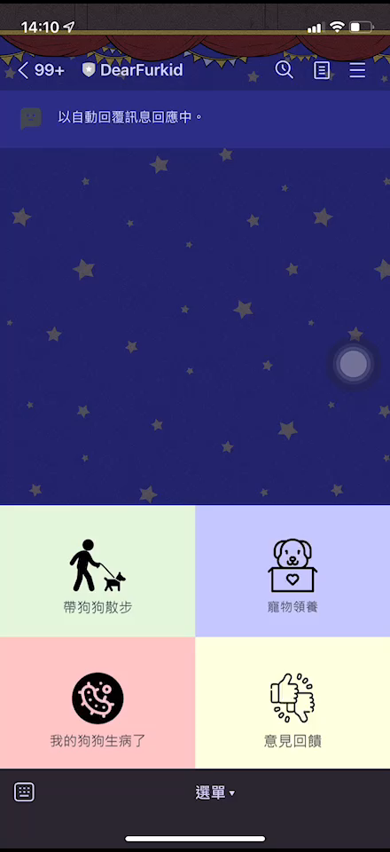
網頁Demo
LINE BOT

Slide 24

資 訊 架 構
日常生活
寵物領養 → 其他寵物日常
生&老
寵物醫院
健康檢查 → 看診項目 → 醫院地圖
病&死
寵物葬儀

Slide 25
未 來 展 望

Slide 26

未 來 展 望
與獸醫合作 – 線上諮詢
完整性 – 整合其他種類寵物
商家合作 – 使用者更加便利
高使用率

Slide 27
Q&A

Slide 28
DearFurkid
寵物資訊系統
感謝各位評審老師的觀看

Slide 29
YOUR LOGO
COMPANY NAME
PET FAMILY
宠物店活动策划
因/为/爱/宠/而/开/始
Click here to add your explanatory text Click here to add your explanatory text Click here to add your explanatory text Click here to add your explanatory text Click here to add your explanatory text
感谢您的观看!

Slide 30
功 能 介 紹
点击输入替换文本点击输入替换文本点击输入替换文本点击输入替换文本点击输入替换文本
点击输入替换文本点击输入替换文本点击输入替换文本点击输入替换文本点击输入替换文本
與商家預約

Slide 31
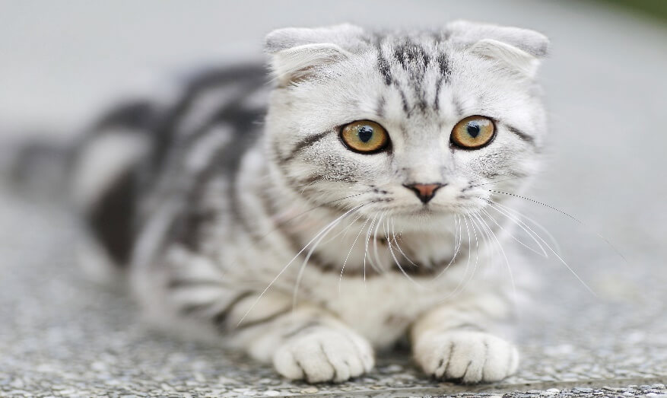
功 能 介 紹
点
输入标题
输入标题
点击输入替换文本点击输入替换文本点击输入替换文本点击输入替换文本点击输入替换文本
点击输入替换文本点击输入替换文本点击输入替换文本点击输入替换文本点击输入替换文本

Slide 32
研 究 動 機
输入你的标题
点击输入替换文本点击输入替换文本点击输入替换文本点击输入替换文本点击输入替换文本点击输入替换文本点击输入替换文本点击输入替换文本点击输入替换文本点击输入替换文本点击输入替换文本点击输入替换文本

Slide 33

关 于 我 们
点击输入替换文本点击输入替换文本点击输入替换文本点击输入替换文本点击输入替换文本点击输入替换文本
输入你的标题
点击输入替换文本点击输入替换文本点击输入替换文本点击输入替换文本点击输入替换文本点击输入替换文本
输入你的标题
点击输入替换文本点击输入替换文本点击输入替换文本点击输入替换文本点击输入替换文本点击输入替换文本

Slide 34


关 于 我 们
输入你的标题
输入你的标题
输入你的标题
点击输入替换文本点击输入替换文本点击输入替换文本
点击输入替换文本点击输入替换文本点击输入替换文本
点击输入替换文本点击输入替换文本点击输入替换文本

Slide 35
关 于 我 们
输入你的标题
输入你的标题
点击输入替换文本点击输入替换文本点击输入替换文本
点击输入替换文本点击输入替换文本点击输入替换文本
输入你的标题
输入你的标题
点击输入替换文本点击输入替换文本点击输入替换文本
点击输入替换文本点击输入替换文本点击输入替换文本

Slide 36
关 于 我 们
输入你的标题
输入你的标题
输入你的标题
点击输入替换文本点击输入替换文本点击输入替换文本点击输入替换文本点击输入替换文本点击输入替换文本
点击输入替换文本点击输入替换文本点击输入替换文本点击输入替换文本点击输入替换文本点击输入替换文本
点击输入替换文本点击输入替换文本点击输入替换文本点击输入替换文本点击输入替换文本点击输入替换文本

Slide 37

公 司 介 绍
输入你的标题
点击输入替换文本点击输入替换文本点击输入替换文本点击输入替换文本点击输入替换文本点击输入替换文本点击输入替换文本点击输入替换文本点击输入替换文本点击输入替换文本
点击输入替换文本点击输入替换文本点击输入替换文本点击输入替换文本点击输入替换文本点击输入替换文本点击输入替换文本点击输入替换文本点击输入替换文本点击输入替换文本

Slide 38

公 司 介 绍
输入你的标题
输入你的标题
点击输入替换文本点击输入替换文本点击输入替换文本点击输入替换文本点击输入替换文本点击输入替换文本点击输入替换文本
点击输入替换文本点击输入替换文本点击输入替换文本点击输入替换文本点击输入替换文本点击输入替换文本点击输入替换文本

Slide 39
YOUR LOGO
COMPANY NAME
产 品 介 绍
Click here to add your explanatory text Click here to add your explanatory text Click here to add your explanatory text Click here to add your explanatory text Click here to add your explanatory text

Slide 40
YOUR LOGO
COMPANY NAME
产 品 运 营
Click here to add your explanatory text Click here to add your explanatory text Click here to add your explanatory text Click here to add your explanatory text Click here to add your explanatory text

Slide 41

产 品 运 营
输入标题
点击输入替换文本点击输入替换文本点击输入替换文本点击输入替换文本
输入标题
点击输入替换文本点击输入替换文本点击输入替换文本点击输入替换文本

Slide 42
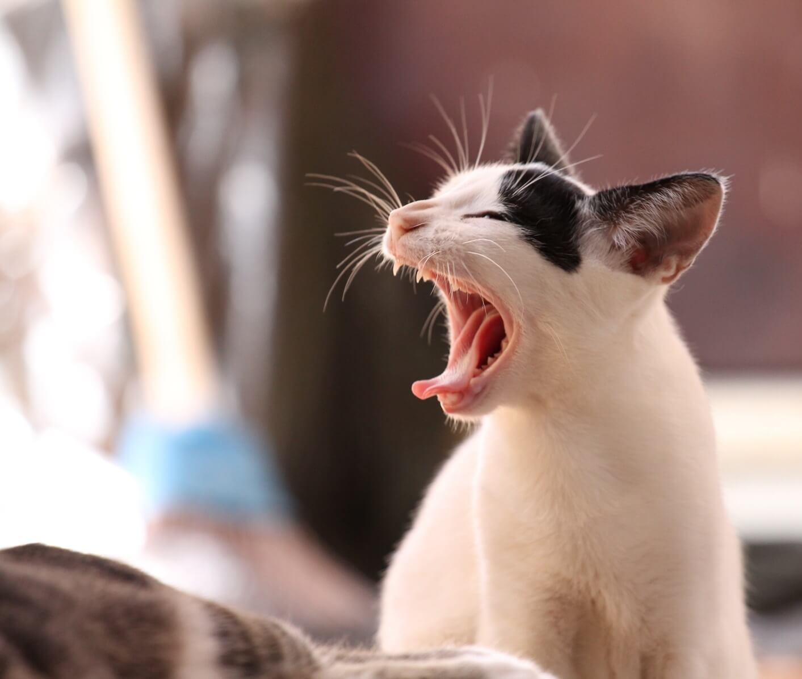
产 品 运 营
宠物
点击输入替换文本点击输入替换文本点击输入替换文本点击输入替换文本点击输入替换文本点击输入替换文本点击输入替换文本点击输入替换文本点击输入替换文本

Slide 43
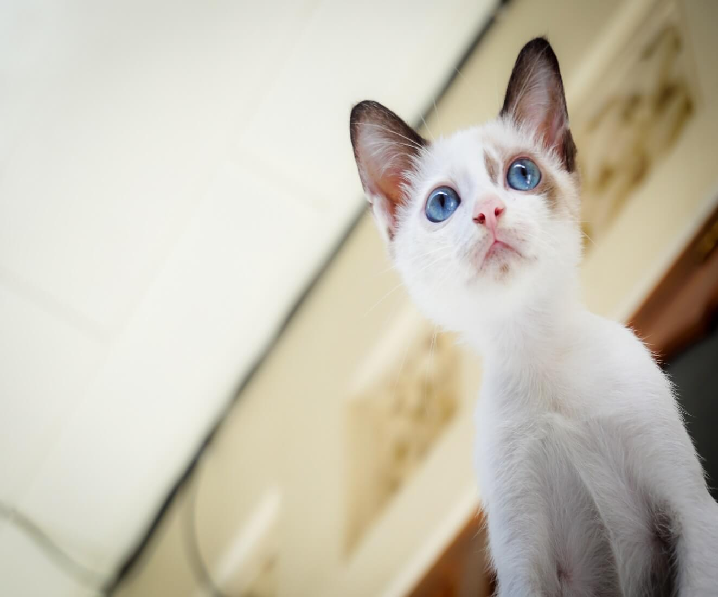
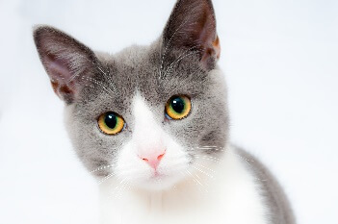
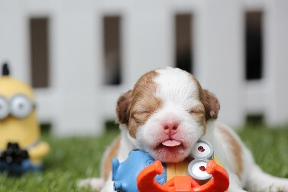
产 品 运 营
点击输入标题
点击输入替换文本点击输入替换文本点击输入替换文本点击输入替换文本点击输入替换文本点击输入替换文本点击输入替换文本点击输入替换文本点击输入替换文本点击输入替换文本点击输入替换文本

Slide 44
更多精品PPT资源尽在—优品PPT！
www.ypppt.com
PPT模板下载：www.ypppt.com/moban/ 节日PPT模板：www.ypppt.com/jieri/
PPT背景图片：www.ypppt.com/beijing/ PPT图表下载：www.ypppt.com/tubiao/
PPT素材下载： www.ypppt.com/sucai/ PPT教程下载：www.ypppt.com/jiaocheng/
字体下载：http://www.ypppt.com/ziti/ 绘本故事PPT：http://www.ypppt.com/gushi/
Notes:
模板来自于 http://www.ypppt.com

